Slide 1
fiskaltrust für Kassenhändler
technisches Rollout

Slide 2
Agenda
Portal als Rollout Management Tool
Konfiguration und Auslieferung der ft.Middleware
Automatisierungsoptionen
Rollout Szenarien

Slide 3
Portal als Rollout Management Tool
Live Portal und Sandbox Portal zum Testen
Einladung der Kassenbetreiber
Vorbereitung der Konfiguration (Cashbox)
Download der ft.Middleware (Launcher)
Notes:
Portal als Rollout Management Tool: Das Portal wird von Kassenhändler als Rollout Management Tool genutzt.
Live und Sandbox Portal: fiskaltrust stellt neben der Live-Umgebung auch eine Testumgebung namens Sandbox zur Verfügung
(https://portal.fiskaltrust.de und https://portal-sandbox.fiskaltrust.de)
Im Folgenden werden wir die Punkte: Einladung der Kassenbetreiber, Vorbereitung der Konfiguration und Download des Launcher behandeln

Slide 4
Einladung der Kassenbetreiber
Händler
Manuell oder Import mit CSV-Datei
Einladungs-E-Mail
Betreiber
Passwort setzen
Händler
Anfordern von Zugriffsrechten (Surrogation)
AccountID
E-Mail link
Kooperationsvertrag unterzeichnen

Slide 5
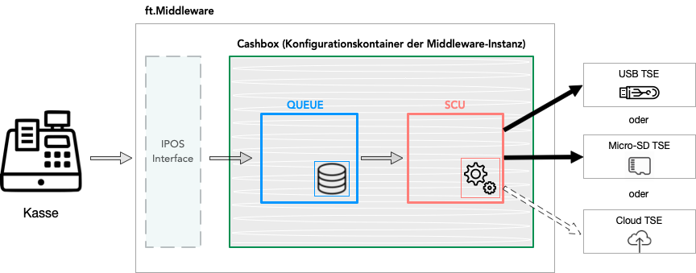
Vorbereitung der Konfiguration (Cashbox)

Slide 6
Vorbereitung der Konfiguration (Cashbox)
Anlegen und konfigurieren der Queue
Anlegen und konfigurieren der SCU
Verknüpfen der Queue mit der SCU
Erstellen und konfigurieren der Cashbox

Slide 7
Download der ft.Middleware (Launcher)
„Rebuild configuration“
Online Launcher vs. Offline Launcher
Download des Launcher
Starten des Launcher

Slide 8
Automatisierungsoptionen
Massenupdate der Cashboxen
Templating zum Erstellen von Cashboxen
Bulk-Import der Standorte
Automatisierte Auslieferung der Middleware
Hoher Automatisierungsgrad
Notes:
Siehe: https://github.com/fiskaltrust/productdescription-de-doc/blob/master/for-posdealers/02-pre-sales/automatisierter-rollout.md

Slide 9
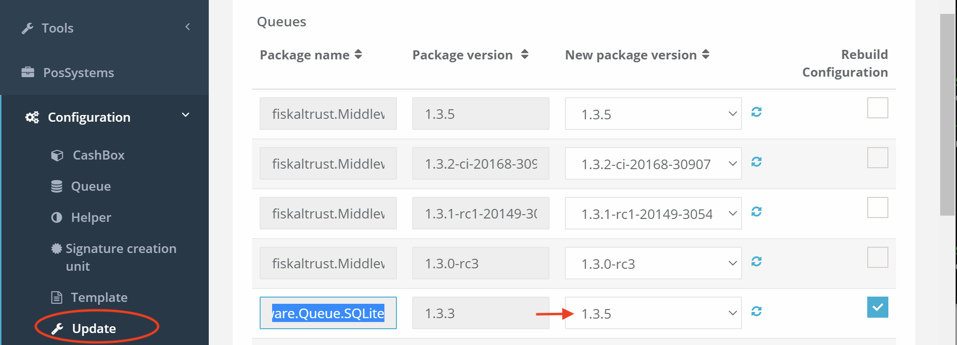
Massenupdate der Cashboxen

Slide 10
Templating zum Erstellen von Cashboxen
Aufbau und Funktionsweise
Manuelles Anlegen und Ausführen über das Portal
Automatisiertes Ausführen über API

Slide 11
Templating zum Erstellen von Cashboxen
Parametrisierbare Variante der Cashbox
JSON String
Definiert die Struktur (z.B. zwei Queues und eine SCU)
Verwendet Variablen als Platzhalter (Systemvariablen und eigene)
Kann im Portal hinterlegt werden
Generiert eine Cashbox beim Ausführen

Slide 12
Manuelles Anlegen von Templates
Portal -> Konfiguration -> Templates
Freigabeoptionen
Branding

Slide 13
Manuelles Ausführen von Templates
Betreiber: Portal -> Shop -> Auschecken -> Cashbox
Surrogation

Slide 14
Automatisiertes Ausführen von Templates
Aufruf HTTP-API
Headers: accountid, accesstoken
Body: Template (escaped JSON String)
Werte von Variablen über QueryString
Rückgabe: cashboxid, accesstoken, template

Slide 15
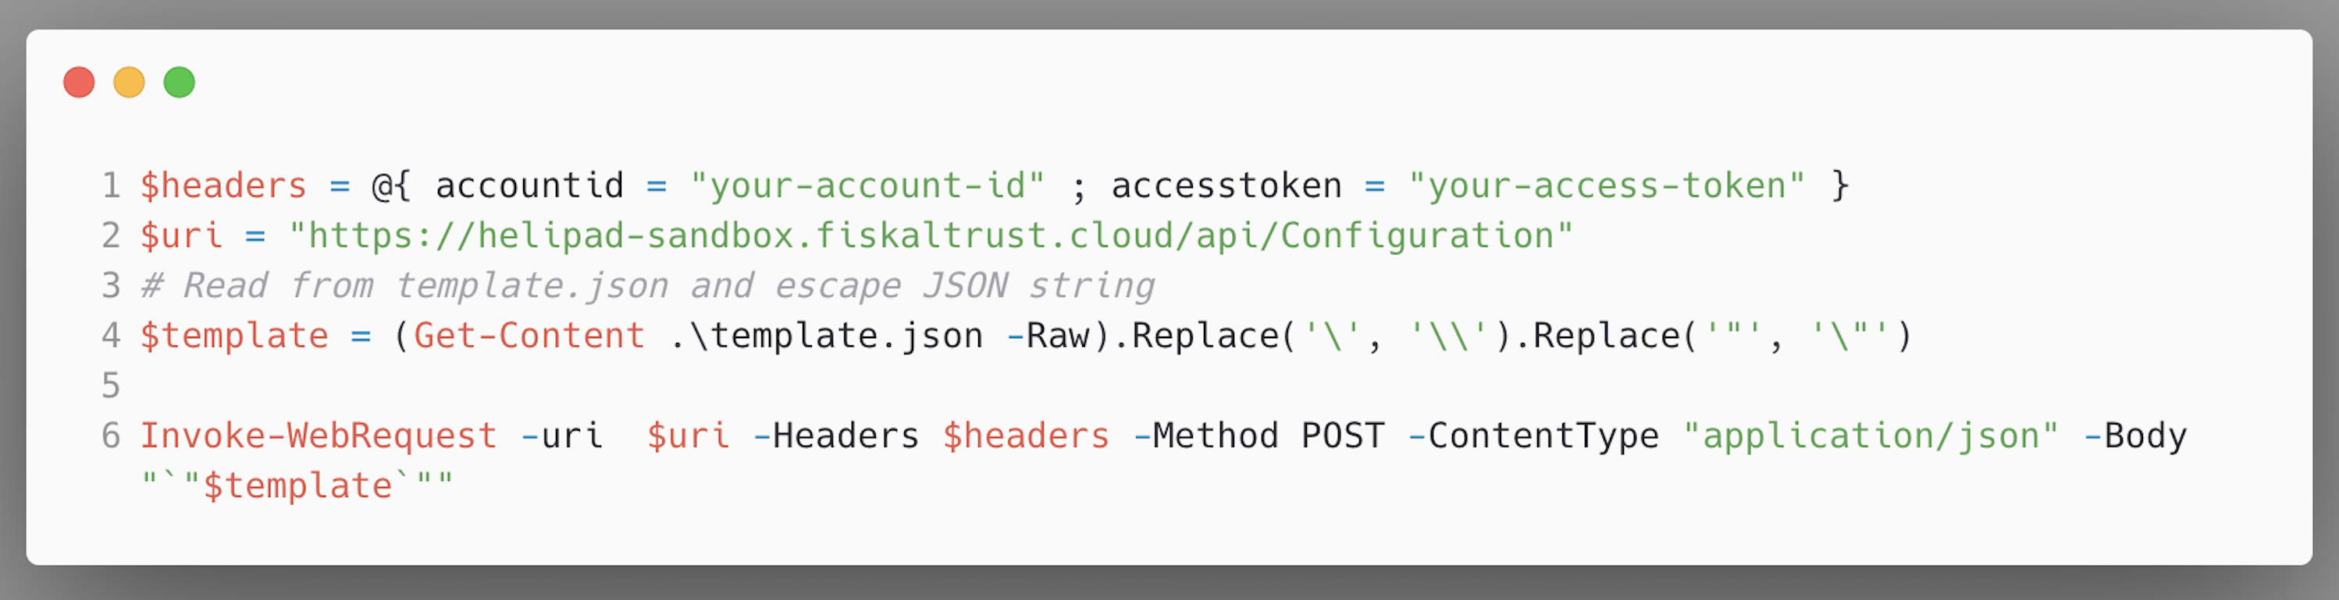
Automatisiertes Ausführen von Templates
Beispiel mit PowerShell

Slide 16
Outlets im Portal anlegen
Manuell
Automatisiert über Bulk-Import (CSV Datei)

Slide 17
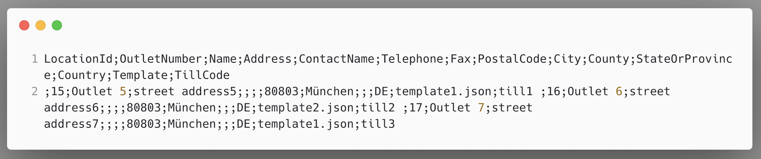
Ausführen von Templates je Outlet
CSV Datei (Bulk-Import + Vorlage für API Aufruf)

Slide 18
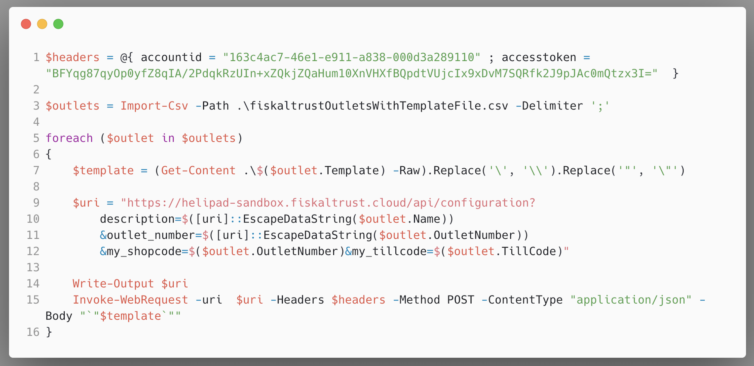
Ausführen von Templates je Outlet

Slide 19
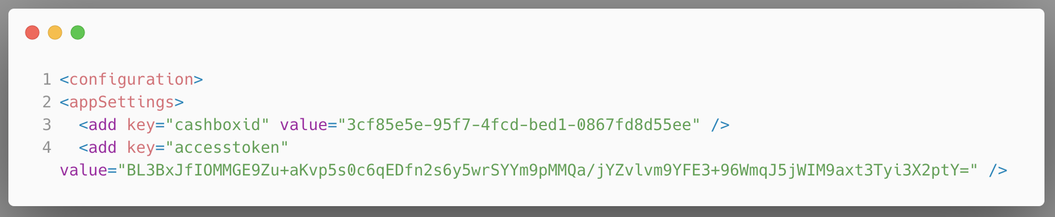
Automatisierte Auslieferung der Middleware
Launcher als Nugget-Package
Konfiguration anpassen (cashboxid, accesstoken)
Ausliefern und Starten

Slide 20
Hoher Automatisierungsgrad
Bulk-Import der Outlets
Automatisches Ausführen von Templates
Automatisches Ausliefern des Launcher

